Slide 1

Bits e sistemas binários
A linguagem das máquinas e como medimos o mundo digital

Slide 2
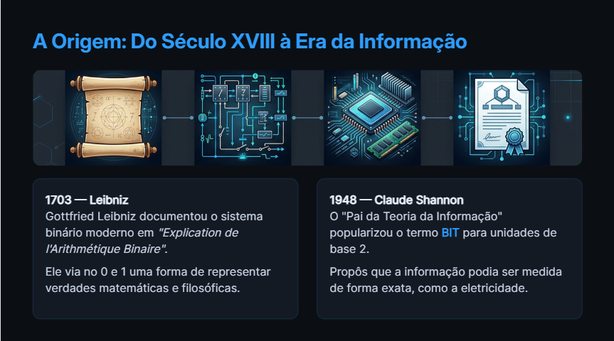

Slide 3
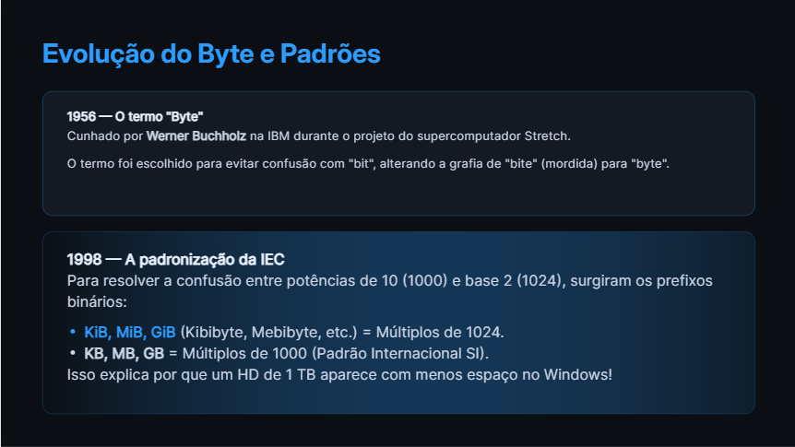

Slide 4
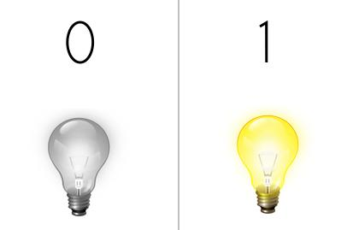
O que é um bit?
Menor unidade de informação
A palavra BIT vem de Binary Digit.
Possui apenas dois estados: 0 ou 1.
Ideal para representar estados como:
- Desligado (0) / Ligado (1)
- Falso (0) / Verdadeiro (1)
- Sem carga / Com carga
Representação conceitual: 0 (Apagado) e 1 (Aceso)

Slide 5
Sistema Binário: A Base 2
No sistema decimal, usamos base 10. No binário, usamos potências de 2.
Cada posição (da direita para esquerda) vale o dobro da anterior:
... 16 | 8 | 4 | 2 | 1
Exemplo: Transformando 1011 para Decimal
1011₂
(8 + 0 + 2 + 1) = 11₁₀

Slide 6
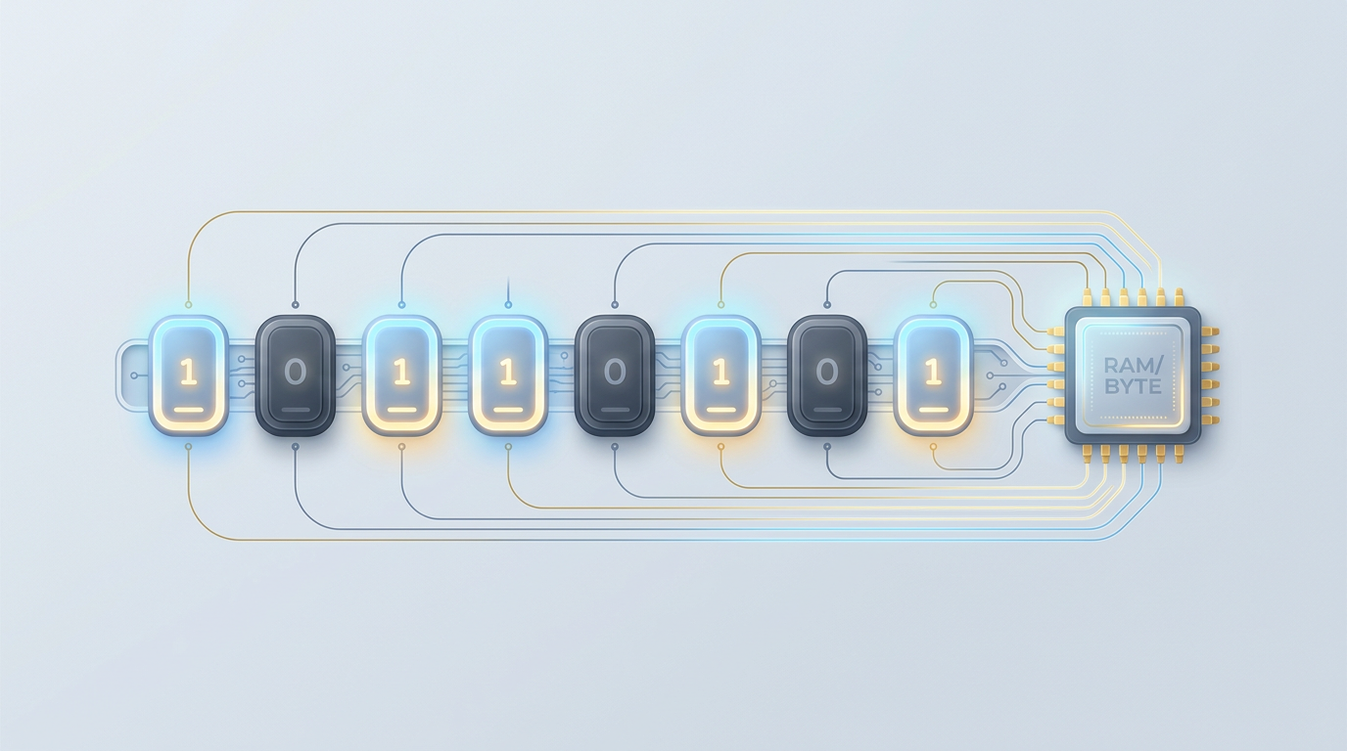
Byte: O Pacote de Informação
“Um byte é uma unidade básica de armazenamento usada pelo computador para guardar informações.”
1 Byte = 8 Bits
Agrupando 8 bits, conseguimos representar 256 valores diferentes.
É o suficiente para guardar uma letra (ASCII), um número pequeno ou uma cor.

Slide 7
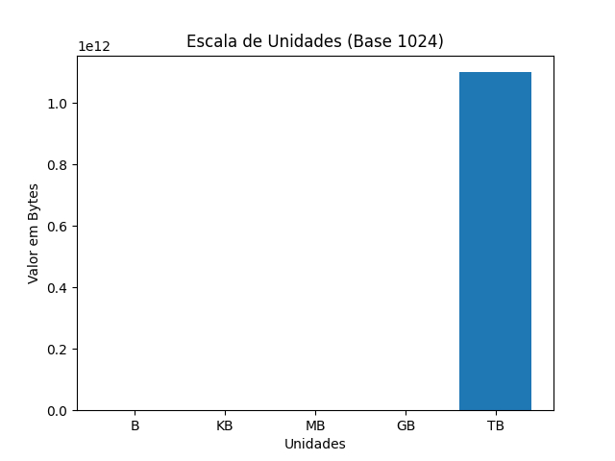
Escalas de Medida: KB, MB, GB e TB
Regra de Conversão:
• Cada nível é 1.000x maior que o anterior.
Exemplos:
• 2 Fotos de 5 MB = 10 MB
• 1.000 fotos de 5 MB = 5.000 MB → 5 GB
Nota: Tecnicamente, sistemas usam base 1024 (1 KB = 1024 Bytes), mas para cálculos rápidos usamos 1000.
Escala de Unidades (Base 1024) A diferença visual entre 1 Byte e 1 Terabyte

Slide 8



Conclusão e Dia a Dia
Fotos 3 a 5 MB
Vídeos 100 MB ou mais
Celulares 64 GB a 512 GB
Obrigado! Agora você sabe como o computador pensa em bits e como gerenciar seu espaço digital.

